Slide 1
Web API в ASP.NET

Slide 2
Что такое web api?
Платформа Web API позволяет создавать HTTP-службы для широкого диапазона клиентов, включая браузеры и мобильные устройства.
Web API используется для разработки RESTful приложений на платформе .NET Framework.

Slide 3
Платформа Web API не является частью фреймворка ASP.NET MVC и может быть задействована как в связке с MVC, так и в соединении с Web Forms, WPF и т. д.
В Web API имеется своя система версий. Первая версия появилась с .net 4.5. Вместе с .NET 4.5.1 и MVC 5 вышла Web API 2.0.
Базовая функциональность Web API сосредоточена в пространствах имен System.Web.Http и System.Net.Http

Slide 4
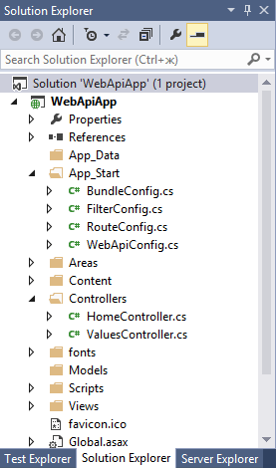
Стандартный проект Web API
Стандартный проект Web API после создания будет выглядеть как обычный проект mvc 5 с небольшими модификациями

Slide 5
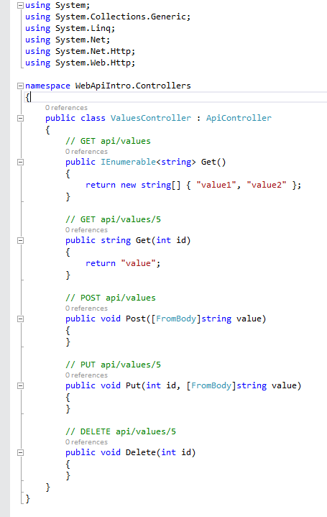
По умолчанию в папке Contollers будет два контроллера: стандартный контроллер HomeController и контроллер -ValuesController, который и реализует функционал Web API.
ValuesController является наследником класса ApiController, который не связан с базовым классом контроллеров MVC – Controller.
В ValuesController нет стандартных методов действий, которые возвращают ActionResult, как в обычных контроллерах. Определенные в контроллере Web API методы сопоставляются с одноименными методами HTTP.

Slide 6
REST
Контроллеры Web API применяют стиль REST (Representation State Transfer или "передача состояния представления") - архитектурный стиль взаимодействия компонентов приложения в сети.
REST-архитектура предполагает применение методов запросов HTTP для взаимодействия с сервером:
GET
POST
PUT
DELETE

Slide 7
Условности при наименовании методов
Имена методов по умолчанию должны начинаться с имени предназначенного для них метода HTTP.
Можно использовать любые другие имена без префиксов, но в этом случае необходимо явно указать метод HTTP в виде атрибута.

Slide 8
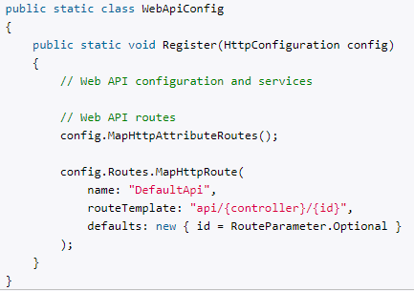
Маршрутизация в Web API
Особенностью проекта Web API является наличие файла WebApiConfig.cs (в папке App_Start), который содержит определения маршрутов Web API

Slide 9
В отличие от маршрутов обычных контроллеров отсутствует {action}, маршрут обычно выглядит следующим образом: api/{controller}/{id}.
В зависимости от использованного метода HTTP фреймворк будет различать, к какому именно действию относится текущий запрос.
Чтобы задействовать маршрутизацию Web API, в файле Global.asax в метод Application_Start() необходимо добавить строку GlobalConfiguration.Configure(WebApiConfig.Register);

Slide 10
Конвейер обработки запроса в Web API
Конвейер обработки запроса в Web API предполагает несколько этапов. Каждым этапом управляет обработчик сообщений (message handler). Все обработчики наследуются от абстрактного класса HttpMessageHandler из пространства имен System.Net.Http.

Slide 11
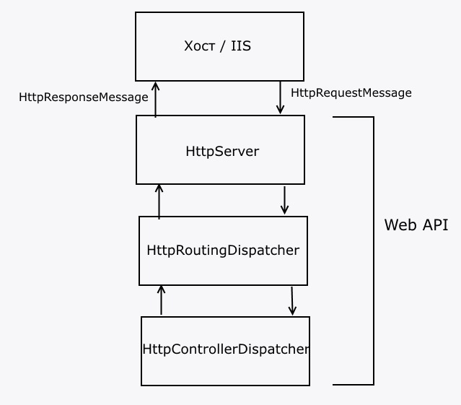
Конвейер Web API представляют три компонента, каждый из которых является объектом HttpMessageHandler:
HttpServer: получает от хостирующей среды объект запроса HttpRequestMessage
HttpRoutingDispatcher: устанавливает данные для маршрутизации для текущего запроса
HttpControllerDispatcher: выбирает контроллер и вызывает его метод для обработки запроса и генерации HttpResponseMessage

Slide 12
HttpServer
Во время конфигурации приложения класс конфигурации GlobalConfiguration создает объект HttpServer и устанавливает следующий объект MessageHandler, которому HttpServer должен передать данные (по умолчанию этим объектом является HttpRoutingDispatcher).
Вся задача HttpServer состоит в получении от сервера запроса в виде объекта HttpRequestMessage и передачу его в систему маршрутизации.

Slide 13
HttpRoutingDispatcher
HttpRoutingDispatcher управляет системой маршрутизации в Web API. На этапе маршрутизации из запроса извлекаются данные, на основе которых генерируются данные для маршрута. Данные маршрута представляют коллекцию пар "ключ-значение", которые используются для сопоставления с определенным маршрутом, определенным в приложении.

Slide 14

HttpControllerDispatcher
HttpControllerDispatcher получает данные от HttpRoutingDispatcher и на их основании с помощью объекта IHttpControllerSelector выбирает контроллер:

Slide 15

Метод GetControllerMapping возвращает коллекцию всех контроллеров, которые имеются в приложении. Для выбора контроллеров в приложении метод активирует объект IHttpControllerTypeResolver.
Метод SelectController устанавливает контроллер, который должен обрабатывать запрос. Он возвращает объект HttpControllerDescriptor, содержащий информацию о контроллере.
После этого HttpControllerDispatcher вызывает у полученного объекта HttpControllerDescriptor метод CreateController(), который возвращает объект интерфейса IHttpControllerActivator:

Slide 16

Метод Create создает уже непосредственно объект контроллера в виде интерфейса IHttpController и передает ему через параметры объект запроса HttpRequestMessage, объект HttpControllerDescriptor, описывающий контроллер и тип контроллера.
Web API предоставляет встроенную реализацию интерфейса IHttpControllerActivator - класс DefaultHttpControllerActivator из пространства имен System.Web.Http.Dispatcher
После создания контроллера происходит вызов метода ExecuteAsync:
И после этого начинается собственно обработка запроса контроллером.

